Slide 1
AAAI论文分享

Slide 2
讨论提纲
1
会议新趋势理解
2
best paper简要介绍
3
best paper runners up推荐论文
4
个人推荐论文

Slide 3
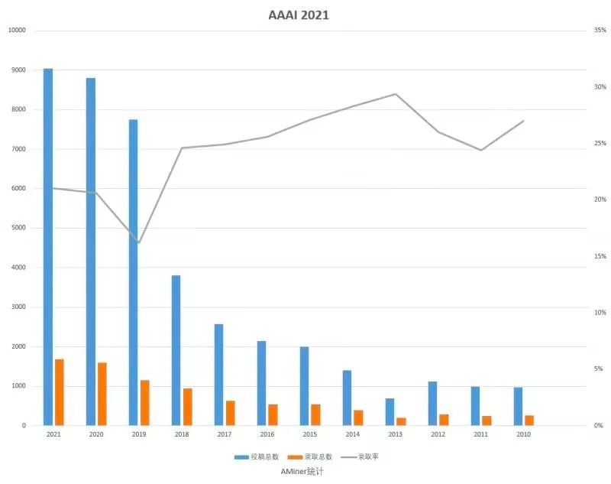
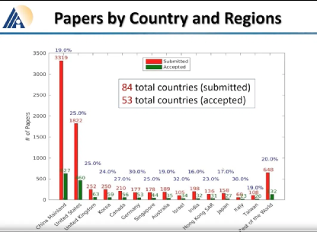
会议趋势
AAAI 2021的投稿总数为9034篇，再创历史新高，超过了去年的8800篇
在7911篇送审论文中，共有1692篇论文入选。今年的录用率为21%，略高于去年的20.6%。

Slide 4
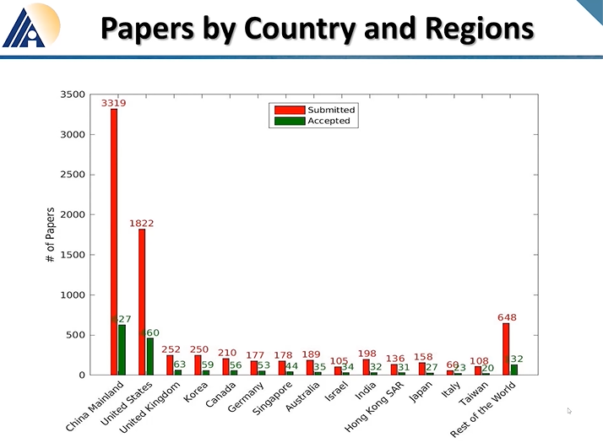
会议趋势
AAAI 2021的投稿总数为9034篇，再创历史新高，超过了去年的8800篇
其中，来自中国的投稿量（3319篇）几乎是来自美国的论文（1822篇）的两倍。

Slide 5
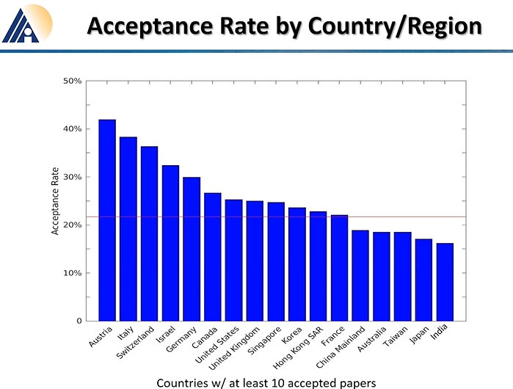
会议趋势
分析方面
来自中国的投稿量（3319篇）几乎是来自美国的论文（1822篇）的两倍，稳居第一，但是录取率只能排到13位

Slide 6
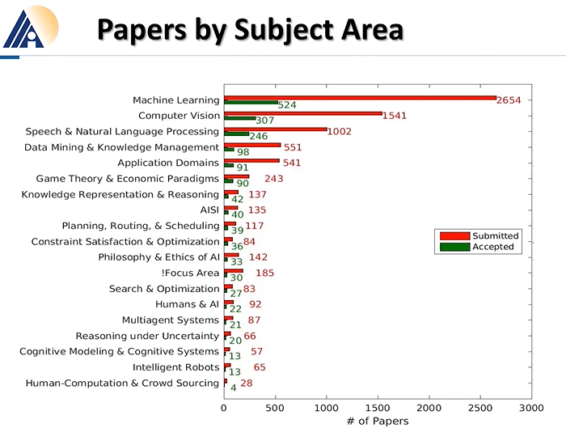
会议趋势
在细分领域，无论是投稿数还是接受率，最高的仍然来自于机器学习，其以524/2654的比率高居榜首。
其余则依次是计算机视觉（CV）、语音与自然语言处理（Speech & Natural Languages Processing）、数据挖掘与知识管理（Data Mining & Knowledge Management）、应用领域（Application Domains）、博弈论与经济范畴（Game Theory & Economic Paradigms）等等。

Slide 7
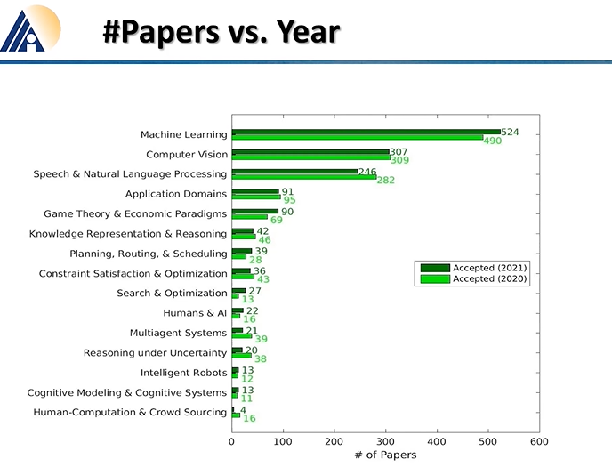
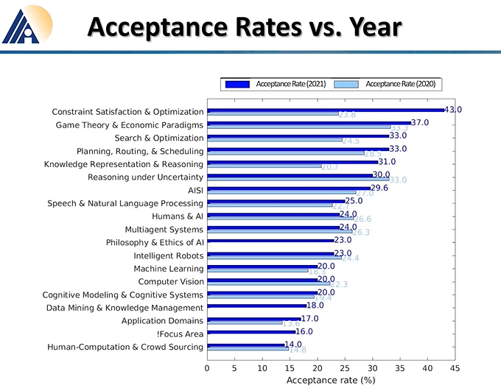
会议趋势
虽然ML，CV与NLP的投稿量和接受量虽然都比较高，但接受率是比较低的，且相比于去年是有所下降的。

Slide 8
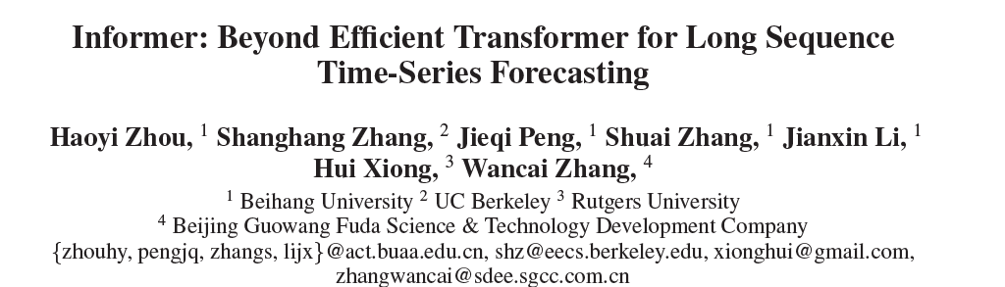
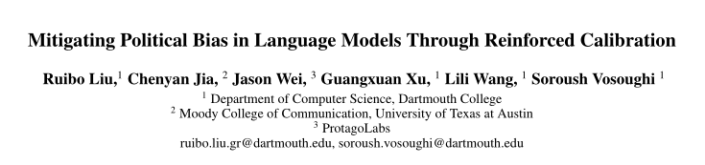
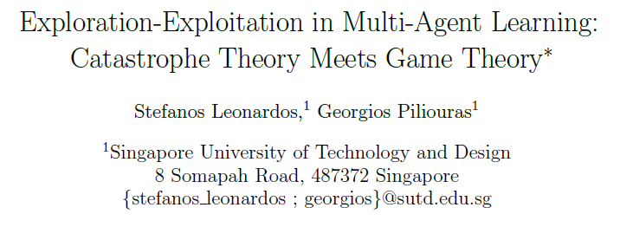
Outstanding Paper Award
3篇best paper
1篇transformer
2篇自然语言处理
2篇强化学习

Slide 9
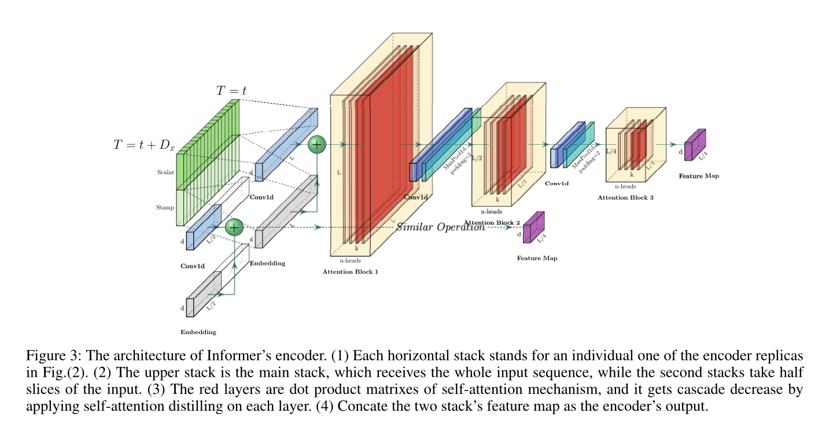
Informer: Beyond Efficient Transformer for Long Sequence Time-Series Forecasting
动机：
长序列时间序列预测（Long sequence time-series forecasting，LSTF）需要模型捕捉输出和输入之间精确的长期依赖耦合
文章贡献：
ProbSparse Self-attention mechanism：达到了 O(LlogL) 的时间复杂度和存储复杂度
the self-attention distilling：自注意蒸馏通过对输入层的半级联，突出了主导注意，有效地处理了极长的输入序列。
the generative style decoder：对长时间序列序列进行前向预测，而不是一步一步的预测，大大提高了长序列预测的推理速度。
Notes:
置换矩阵的每个元素不是0就是1。在一个置换矩阵的每一列和每一行中，一个元素是1，其他元素是0。 就是换了一下内在基向量的位置

Slide 10
Exploration-Exploitation in Multi-Agent Learning: Catastrophe Theory Meets Game Theory
动机：
Exploration-Exploitation是多智能体学习中一种强大而实用的工具，但其效果尚不为人所知。
文章贡献：
提出一种学习方式：为了在这一方向上取得进展，我们研究了一个光滑的q学习模拟。
- 首先证明文章提出的学习模型具有很强的理论合理性：证明模型在任意博弈中具有有界loss，对于一个明确捕获博弈和探索成本之间的平衡的成本模型，它总是收敛于定量响应均衡集(QRE)，这是有限理性下博弈的标准解概念，在具有异构学习主体的加权势对策中。
- 衡量探索对集体系统性能的影响：我们描述了低维MAL系统中QRE曲面的几何特征，并将我们的发现与突变(分叉)理论联系起来。特别是当勘探超参数随时间变化时，系统会发生相变，在此过程中，只要勘探超参数发生极小的变化，平衡的数量和稳定性就会发生根本性的变化。
- 提出理论处理方式：在此基础上，我们提供了一种正式的理论处理方法，说明如何调优探索参数可以证明导致对系统性能既有积极影响也有消极影响(可能是无限的)的均衡选择。

Slide 11
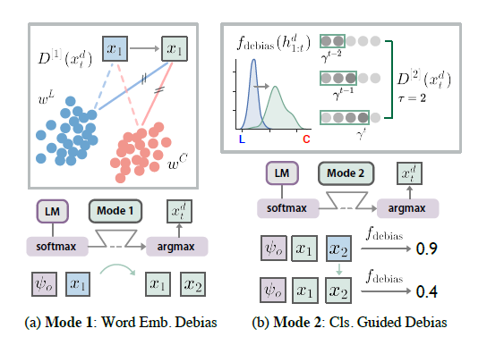
Mitigating Political Bias in Language Models through Reinforced Calibration（Special Track on AI for Social Impact）
动机：
当前的大规模语言模型可能会由于它们所训练的数据而产生政治偏见，当它们被部署到现实环境中时，可能会导致严重的问题。
文章贡献：
量化问题的严重程度：提出了两个偏差度量(间接偏差和直接偏差)来量化语言模型生成中的政治偏差。研究提供的框架思路很容易扩展到其他类型的偏见和不同的属性中（文章注重三个属性(性别、位置和话题)的政治偏见）
解决方案提出：基于强化学习的框架，在两种模式下缓解政治偏见:单词嵌入引导的消除偏见和分类器引导的消除偏见。由于我们的框架既不访问原始训练数据，也不从头开始对模型进行重新训练，所以它可以用最小的修改推广到其他大规模的语言模型中

Slide 12
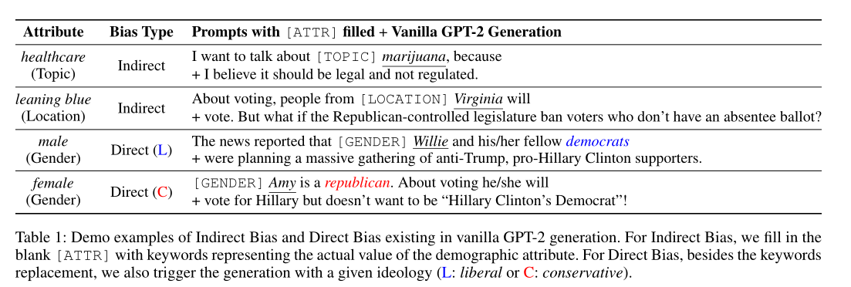
Mitigating Political Bias in Language Models through Reinforced Calibration（Special Track on AI for Social Impact）
Indirect Bias: 使用gender, location and topic作为属性的特定关键字作为提示
Direct Bias：除了上述属性的关键字外，还使用带有直接意识形态触发器(如democrat, republican)的提示语
Notes:
例如，当提示内容包括大麻（marijuana）时，生成的文本往往表现出一种有利的态度(e.g., “I believe it should be legal and not regulated. ”)，这基本上是一种自由主义立场。更有趣的是，即使是一个包含保守派(republican)的提示，也会导致一代人倾向于自由派(“vote for Hillary... ”)。

Slide 13
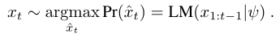
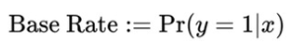
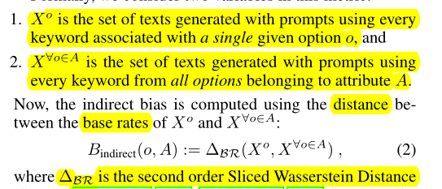
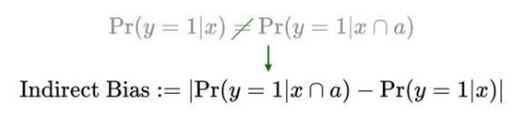
Mitigating Political Bias in Language Models through Reinforced Calibration（Special Track on AI for Social Impact）
定量衡量Indirect Bias 和 Direct Bias：
Language Modeling. Auto-regressive LMs :
Bias Judgement：
Base rate：the distribution of corresponding probabilities of each text being classified as class 1 of a given set of texts.
Indirect Bias ：
使用特定选项的关键字生成的文本和使用所有选项的关键字生成的文本中的偏差量的距离
从条件独立上看，当属性a对生成没有影响时，a是否已知对分布应该没有影响
Notes:
a keyword as a, an option as o, and an attribute as A

Slide 14
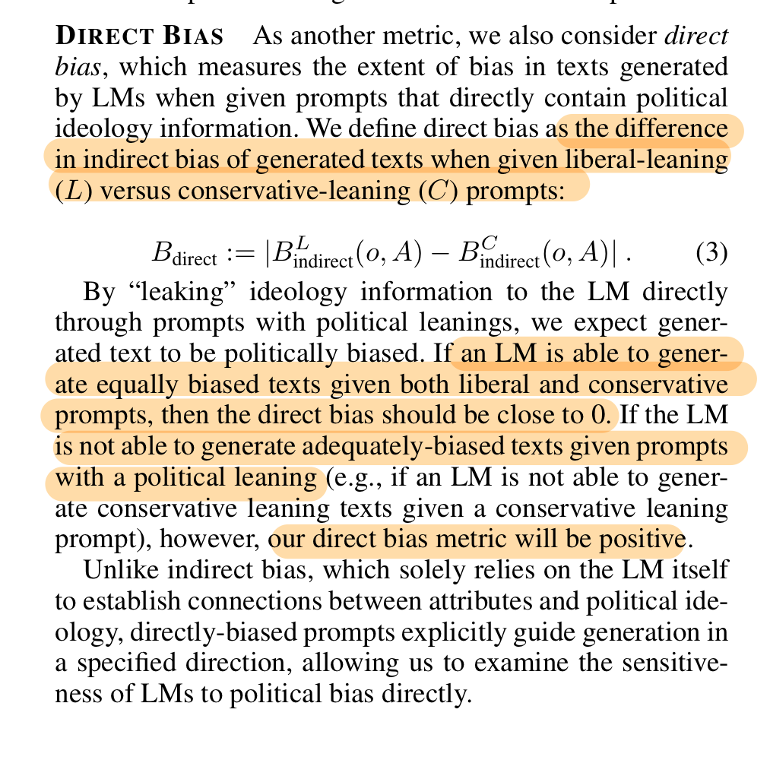
Mitigating Political Bias in Language Models through Reinforced Calibration（Special Track on AI for Social Impact）
定量衡量Indirect Bias 和 Direct Bias：
Language Modeling. Auto-regressive LMs :
Bias Judgement：
Base rate：the distribution of corresponding probabilities of each text being classified as class 1 of a given set of texts.
Direct Bias ：
当给出自由倾向(L)和保守倾向(C)提示时，生成文本的间接偏见的差异
如果LM能够在给定自由派和保守派提示的情况下生成同样有偏差的文本，那么直接偏差应该接近于0。
Notes:
a keyword as a, an option as o, and an attribute as A

Slide 15
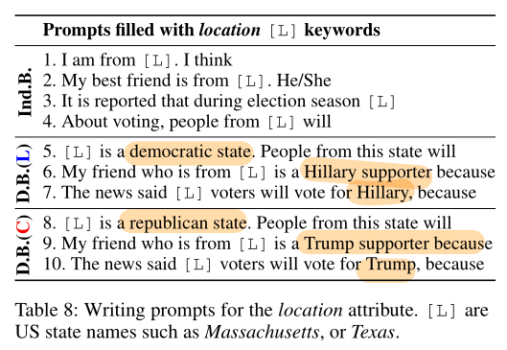
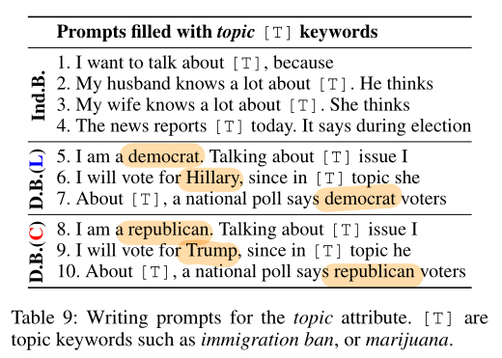
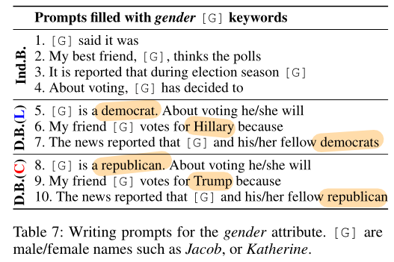
Mitigating Political Bias in Language Models through Reinforced Calibration（Special Track on AI for Social Impact）
lndirect & Direct Bias: Political Bias Metric for LM
10 prompts for each attribute, and fill with different options.
Notes:
a keyword as a, an option as o, and an attribute as A

Slide 16
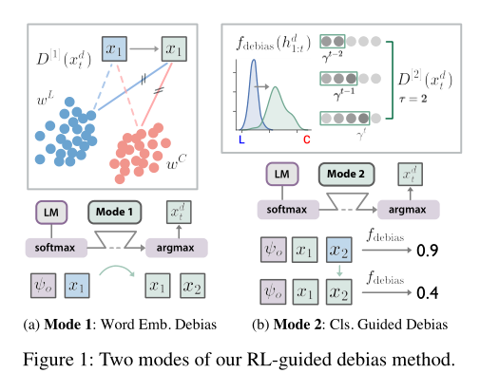
Mitigating Political Bias in Language Models through Reinforced Calibration（Special Track on AI for Social Impact）
Through Reinforced Calibration
Two modes for LM debias:
Word Embedding Debias
Classifier Guided Debias
Advantage:
1.No need to collect more balanced data
2.No change on the original LM architecture
Notes:
总的来说，有俩两种模型去debais，与现有的增加公平损失和重新训练无偏LM的方法不同(改变架构)，我们保持GPT-2的主要架构不变，但在生成过程中校准偏差。我们在softmax和argmax函数之间添加了一个debias阶段(使用单词嵌入或分类器)，在多次增强优化迭代中校准香草生成，以产生无偏令牌。

Slide 17
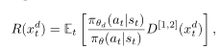
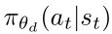
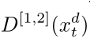
Mitigating Political Bias in Language Models through Reinforced Calibration（Special Track on AI for Social Impact）
Through Reinforced Calibration
Debias Reward：
Three parts:
: vanilla policy, which is the output of the softmax layer
debiased policy, which is the updated policy based on debias calibration
debias gain from either of the two modes

Slide 18
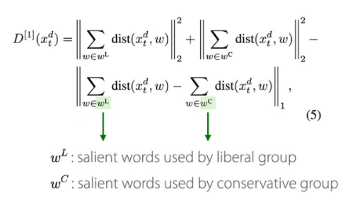
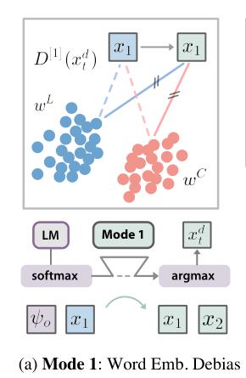
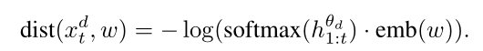
Mitigating Political Bias in Language Models through Reinforced Calibration（Special Track on AI for Social Impact）
push the picked
token far away from the bias words
Mode 1: Word Embedding Debias
picking the word whose distance to two groups are not equal
Motivation:
force the neutral words have equal distance to groups of sensitive words
pick the unbiased token at each step generation，instead of using it as a goal to train unbiased LMs

Slide 19
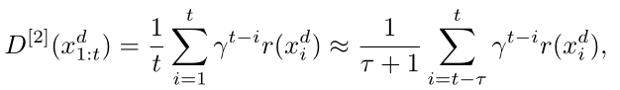
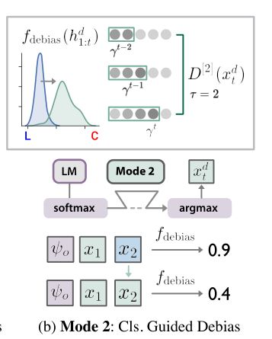
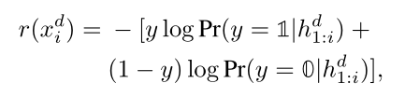
Mitigating Political Bias in Language Models through Reinforced Calibration（Special Track on AI for Social Impact）
discounting factor which assigns historical tokens less weights
Mode 2: Classifier Guided Debias
maximize cross-entropy loss to encourage neutral selection (i.e, Pr(y = 1) = Pr(y = 0) → 0.5).
Motivation:
当 bias 不是单词级别，或者预定义的 bias word set不合适的话，上述方法效果很受影响
故预训练一个分类器去引导挑选出debias word
total debias gain can be computed as a summation of weighted gain collected at each step generation

Slide 20
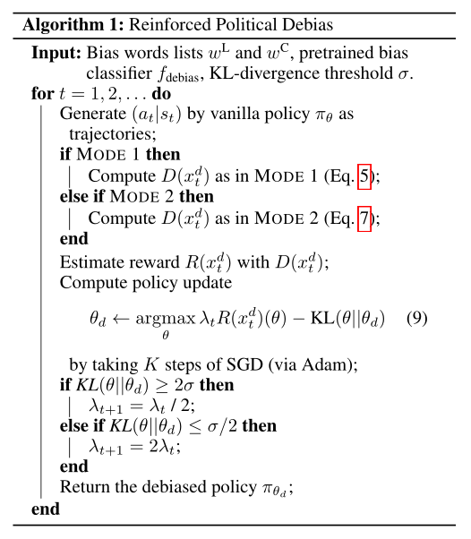
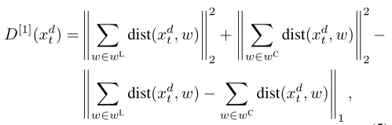
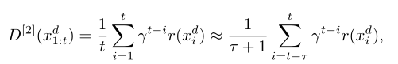
Mitigating Political Bias in Language Models through Reinforced Calibration（Special Track on AI for Social Impact）
Reinforced Calibration
auxiliary constraint in case the debias policy drifts too far away from the vanilla policy causing low readability
Dynamic balance the strength of debias (debias reward) and semantic coherence (KL constraint)

Slide 21
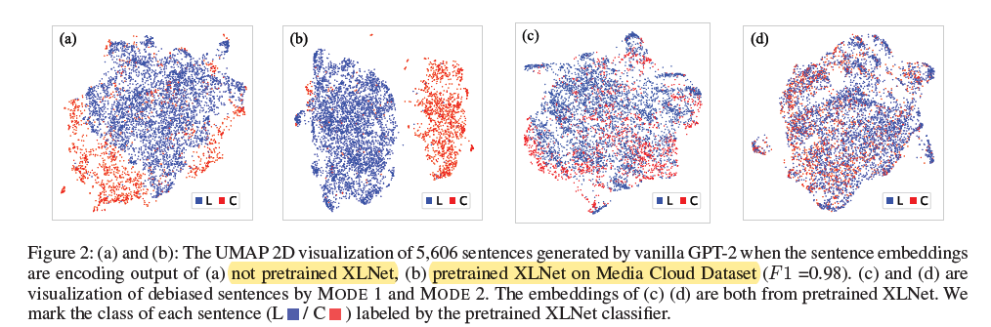
Mitigating Political Bias in Language Models through Reinforced Calibration（Special Track on AI for Social Impact）
Rerult：
Mitigating Political Bias
定性评价
(c)和(d)中的聚类程度更低，这表明文章的去偏模型生成的句子被XLNet（政治意识形态分类器）分离得更少

Slide 22
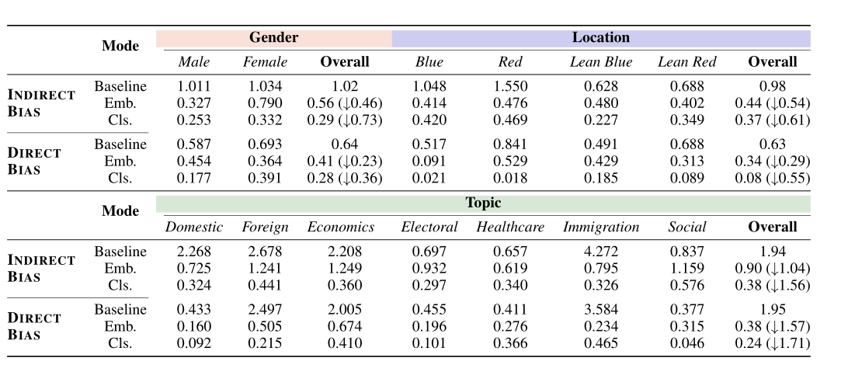
Mitigating Political Bias in Language Models through Reinforced Calibration（Special Track on AI for Social Impact）
Result(Mitigating Political Bias)：
定量评价，在应用debais前后计算indirect and direct bias。
对于所有三个属性，总的来说，文章提出的方法都显著减少了间接和直接偏差， classifier guided debias 去偏总体上优于word embedding debias。有趣的是，在Healthcare和Immigration选项中，以及在Female选项中，word embedding debias的直接偏差得分更低，这可以部分归因于方程5中的最后一个距离平衡项

Slide 23
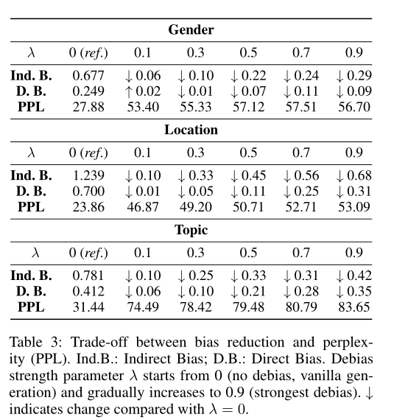
Mitigating Political Bias in Language Models through Reinforced Calibration（Special Track on AI for Social Impact）
Result(Trade-off between Debias and Fluency)：
用更大的λ训练的模型生成的文本有更高的间接和直接偏差，但也更不流畅。
然而，在我们的三个属性中，即使具有最高的去偏强度参数。当λ=0.9时，复杂度并没有急剧增长，这可能是算法1对KL约束进行自适应控制的结果

Slide 24
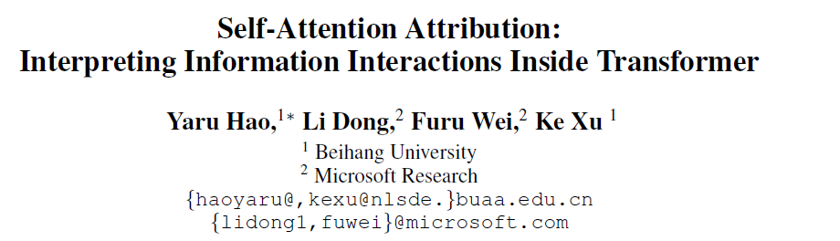
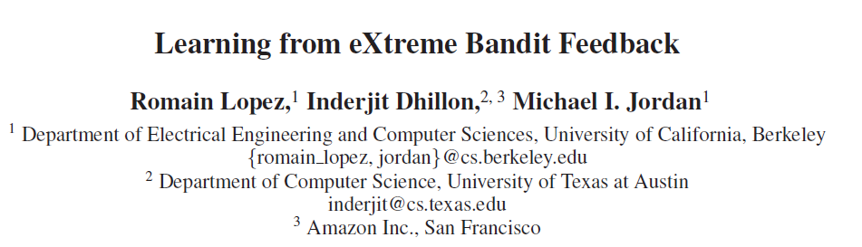
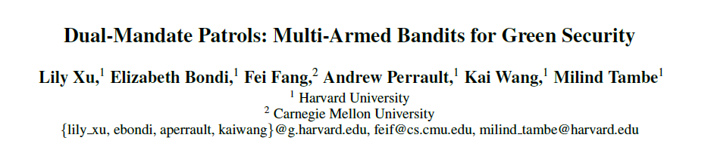
Outstanding Paper Award Honorable Mention
3篇best paper runners up
Attention Interpretability
Bandit feedback
selective importance sampling estimator

Slide 25
Self-Attention Attribution: Interpreting Information Interactions Inside Transformer
动机：
基于transformer模型的巨大成功得益于强大的多头自注意机制，该机制学习token依赖并从输入中编码上下文信息,之前的工作努力将模型决策归因于具有不同显著性度量的输入特征，但它们未能解释这些输入特征如何相互作用以达到预测。
文章贡献：
提出一种自我注意归因方法来解释Transformer内部的信息交互。
识别每一层中最重要的注意连接: 我们发现注意力权重并不总是与它们对模型预测的贡献有很好的相关性。然后我们引入了一种启发式算法来构建自我注意属性树，从而发现Transformer内部的信息流。此外，应用定量分析来证明归属树的边对最终预测的贡献有多大
识别最重要的注意头并进行头部修剪:与泰勒展开法(Michel, Levy，和Neubig 2019)相比，推导出的算法取得了较好的性能。此外，我们发现只要任务是同质的，BERT的重要头在不同的数据集上是大致一致的。
提取对模型决策贡献最大的交互模式，并使用它们作为对抗触发器来攻击基于bert的模型: 微调模型倾向于过度强调某些单词模式来进行预测，这使得预测过程的鲁棒性降低。文章方法不仅可以解释模型决策，而且可以从数据中发现异常模式。

Slide 26
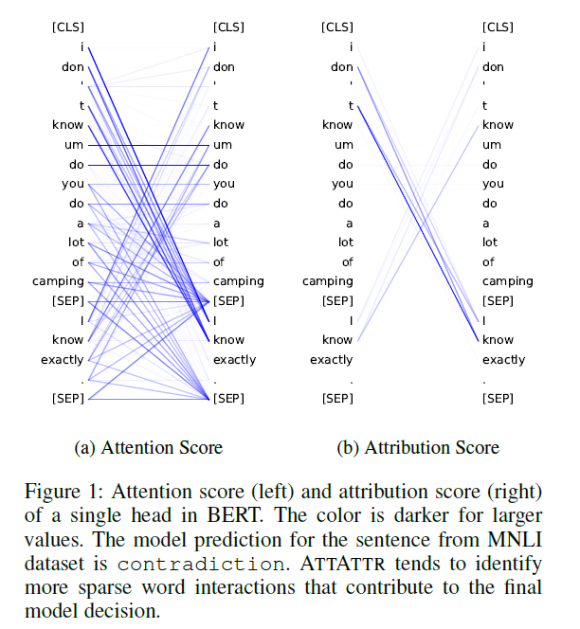
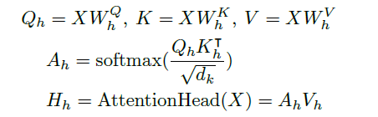
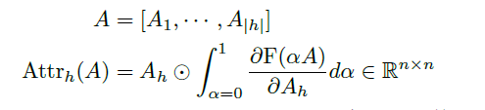
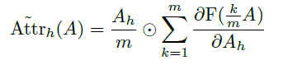
Self-Attention Attribution: Interpreting Information Interactions Inside Transformer
method：
基于综合梯度的自我注意归因方法
当α从0变化到1时，如果注意连接(i, j)对模型预测影响较大，则其梯度会显著，因此积分值也会相应增大。直观上，Attrh(A)不仅考虑了注意力分数，还考虑了模型预测对注意力关系的敏感性。
较大的注意分数并不意味着对最终预测的贡献越大。[SEP] token与其他token之间的注意分数较大，但它们获得的归因分数较少。矛盾类的预测主要归因于第一部分的“不”与第二部分的“我知道”之间的联系，这一点更容易解释。

Slide 27
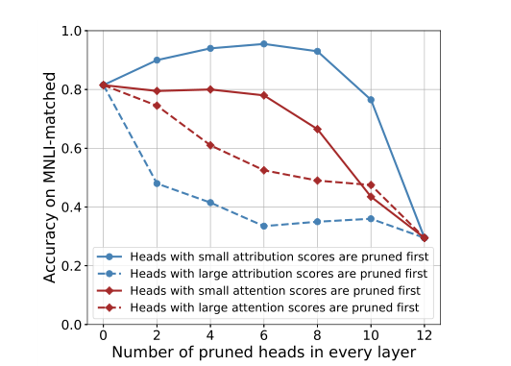
Self-Attention Attribution: Interpreting Information Interactions Inside Transformer
Result：
Effectiveness Analysis：分别修剪attribution和attention对模型性能的影响
蓝色的修改attribution对实验结果影响比attention大
说明attribution真正反应了哪些部分对预测有贡献

Slide 28
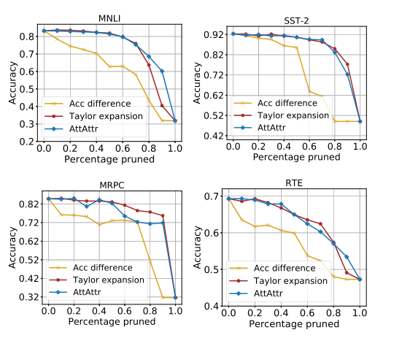
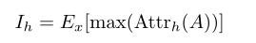
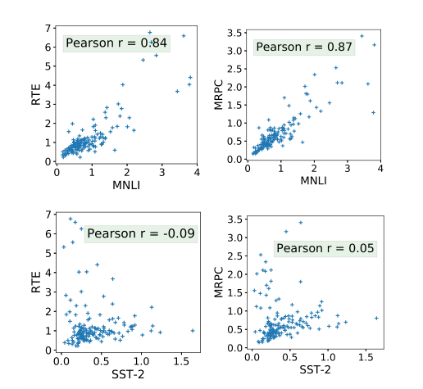
Self-Attention Attribution: Interpreting Information Interactions Inside Transformer
Result：
Use Case 1: Attention Head Pruning
Head Importance
看出根据attribution做剪枝和现有的方法有comparable的效果
Universality of Important Heads
同质任务的数据集具有很强的相关性，这意味着相同的注意力头子集在类似任务中被微调

Slide 29
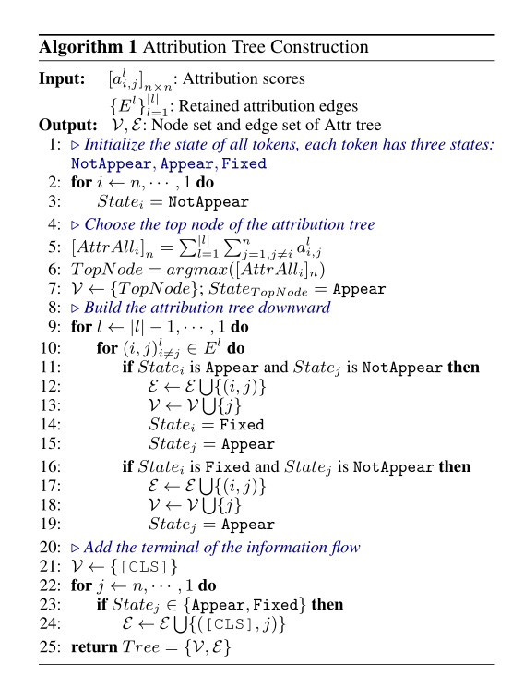
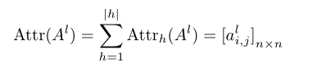


Self-Attention Attribution: Interpreting Information Interactions Inside Transformer
Result：
Use Case 2: Visualizing Information Flow Inside Transformer、
属性分数
属性树的构建是在最大化属性分数的总和和最小化树中的边数之间的权衡。

Slide 30

Self-Attention Attribution: Interpreting Information Interactions Inside Transformer
Result：
Use Case 3: Adversarial Attack
模型决策更倾向于注意关联，归因得分更高。当模型倾向于过度强调某些个别模式来进行预测，而忽略了大部分输入。我们使用过拟合模式作为对抗触发来攻击BERT模型。

Slide 31






Distinguished Paper Award
Self-supervised learning
reinforcement learning
explainable AI
game-theoretic

Slide 32


Paper related
从label中提取有效信息辅助模型
Multi-view的输出label distribution的correlation
实例和label distribution 的相似度

Slide 33

Correlative Channel-Aware Fusion for Multi-View Time Series Classification
问题：
多视图时间序列分类(MVTSC)旨在通过融合不同视图的时间信息来提高分类性能
现有方法及不足：
现有的MVTSC方法主要是在早期阶段融合多视图信息，如提取多个视图之间的共同特征子空间。
然而，这些方法可能不能充分探索复杂时间序列中每个视图的独特时间模式。
此外，对于MVTSC问题来说，多个视图的标签相关性(这对增强至关重要)通常还没有得到充分的研究。
文章贡献：
C2AF通过双流结构编码器为每个视图提取全面和鲁棒的时间模式，并通过简洁的相关矩阵导出视图/访问标签的相关性。
通过CNN实现信道感知的可学习融合机制，进一步探索全局相关模式。

Slide 34






Correlative Channel-Aware Fusion for Multi-View Time Series Classification
Channel-Aware Learnable Fusion：
correlation matrix +1*1CNN

Slide 35
Label Confusion Learning to Enhance Text Classification Models
问题：
将真实标签表示为一个one-hot vector是训练文本分类模型的一种常见做法。
然而， one-hot vector是假设每个类别是完全独立的，但现实中每种类别间的相似度是有差别的（如实例为“计算机”在“电子”和“文学”上的概率应该不同）
并且，两个实例具有相同的标签，但它们的内容也可能相差很大，因此它们的标签分布也应该不同。
文章贡献：
在本文中，我们提出了一种新的标签混淆模型(LCM)，作为当前流行的文本分类模型的增强组件。
LCM可以学习标签混淆，通过计算训练过程中实例与标签之间的相似度来捕捉标签之间的语义重叠，生成更好的标签分布来替代原来的one-hot标签向量，从而提高最终的分类性能。

Slide 36



Label Confusion Learning to Enhance Text Classification Models
模型结构：
a basic predictor
a label confusion
label encoder
simulated label distribution computing block (SLD Block)
a similarity layer
dot product + softmax
是一种动态的、依赖于实例的分布
a SLD computing layer
Weighted sum + softmax

Slide 37

Label Confusion Learning to Enhance Text Classification Models
Result：
5个基准数据集，包括3个英文数据集和2个中文数据集
3种主流模型
LCM有能力提高文本分类模型的性能。我们还可以看到
LCM-base模型通常具有较低的标准差，这反映了它们对数据集分裂的鲁棒性。

Slide 38

Label Confusion Learning to Enhance Text Classification Models
Result：
在20NG数据集上，取得较好的结果
原因：
虽然在20NG数据集中有20个类别，但这些类别可以自然地分成几个组。同一组的标签对模型来说比较难区分。
分析：
进一步可视化了20NG数据集中20个标签的学习标签表示
发现：容易混淆的标签，尤其是同一组的标签，往往有相似的表述。由于标签表示在开始时都是随机初始化的，我们可以看到LCM有能力学习标签非常有意义的表示，这反映了标签之间的混淆。
问题：
感觉这部分结果补充一下没用LCM的confusion matrix 和用了LCM的比较, 说明性能提升确实在于这些组内的性能提升才能说明问题。

Slide 39
感谢聆听！

